Slide 1


BEGINNER EV3 PROGRAMMeer Les
Onderwerp:
Schakelingen (keuzes)
Door: Droids Robotics

Slide 2
doelstellingen
Leren hoe de robot een beslissing neemt uit verschillende keuzes.
Leren hoe je het schakelen blok moet gebruiken.

Slide 3

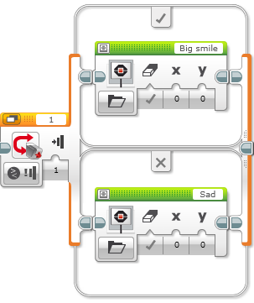
Schakelblokken
Voer deze code uit als het antwoord JA is.
De robot een vraag stellen en verschillende dingen doen gebaseerd op het antwoord.
Bijvoorbeeld: Ziet de robot een lijn? Of niet?
Eigenlijk dus een JA/NEE VRAAG
Schakelblokken vind je in het oranje tabblad.
De gestelde vraag is: Is de tastsensor ingedrukt?
Voer deze code uit als het antwoord NEE is.

Slide 4

OPDRACHT 1 schakelingen
Opdracht: Schrijf een programma dat verandert als de tastsensor is ingedrukt of niet wordt ingedrukt.
Als ingedrukt, de EV3 is blij! Laat een lachende smiley zien op het scherm van de EV3. Als niet ingedrukt, de EV3 is verdrietig. Laat een verdrietige smiley zien op het scherm.
Hint: Je hebt het beeldscherm weergeven blok, de lussen en het schakelblok nodig!

Slide 5
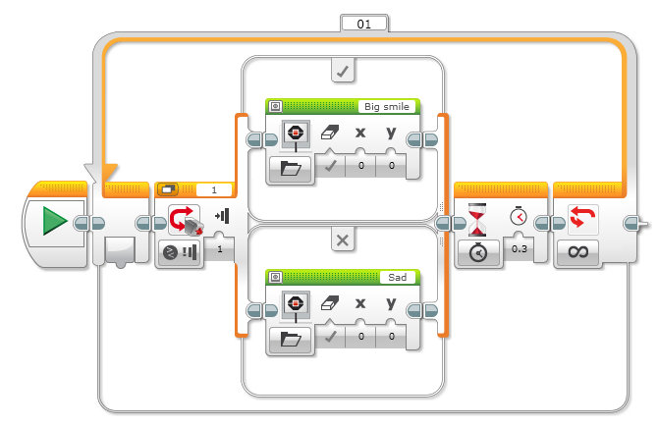
Oplossing opdracht 1
weergeven blok
Tastsensor geselecteerd
Wacht blok
Lus
Weergeven blok

Slide 6
Opdracht 2 schakelingen
Kun je een programma maken dat een smiley met grote ogen laat zien als je op de tastsensor drukt en een verdrietige smiley laat zien als je er nog een keer opdrukt.

Slide 7
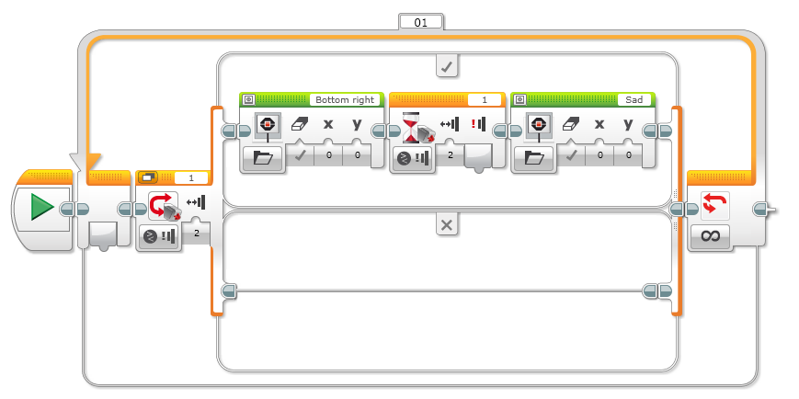
Oplossing opdracht 2

Slide 8
CREDITS
Deze les is gemaakt door Sanjay Seshan and Arvind Seshan van Droids Robotics.
Meer lessen zijn beschikbaar op www.ev3lessons.com
Auteurs Email: team@droidsrobotics.org
This work is licensed under a Creative Commons Attribution-NonCommercial-ShareAlike 4.0 International License.

